Slide 1
DÍA 1: Fundamentos de Generación de Contenido con IA
ALGORITMOS Y MÉTODOS DE DETECCIÓN DE CONTENIDO GENERADO POR IA
Facilitador: José Andrés Zúñiga Cazorla

Slide 2
Temas a tratar:
Introducción a la generación de texto e imágenes con IA
Modelos Generativos (GPT, BERT, GANs, Stable Diffusion)
Diferencias entre contenido humano y generado por IA

Slide 3
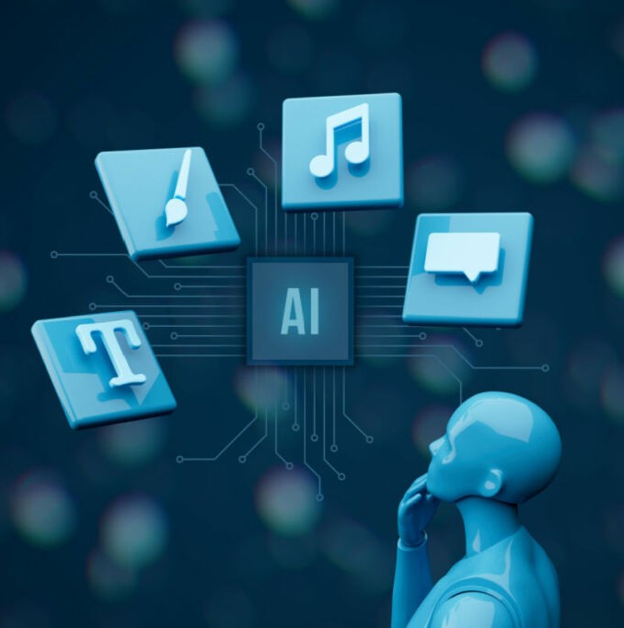
Introducción a la generación de texto e imágenes con IA

Slide 4
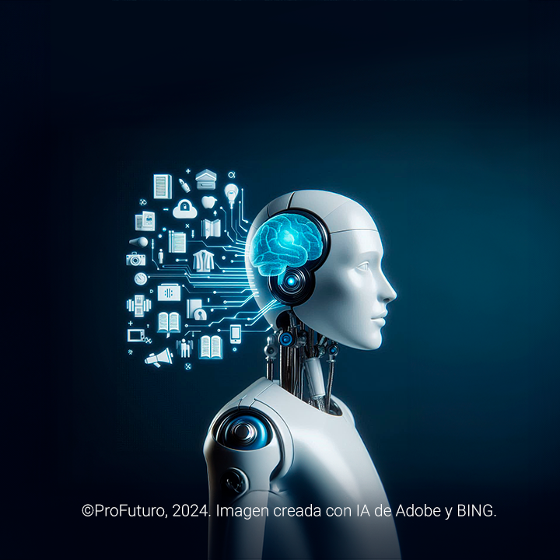
Definición:
El contenido generado por IA es todo aquel que ha sido producido mediante modelos computacionales entrenados con grandes volúmenes de datos, como textos, imágenes, música, etc.

Slide 5
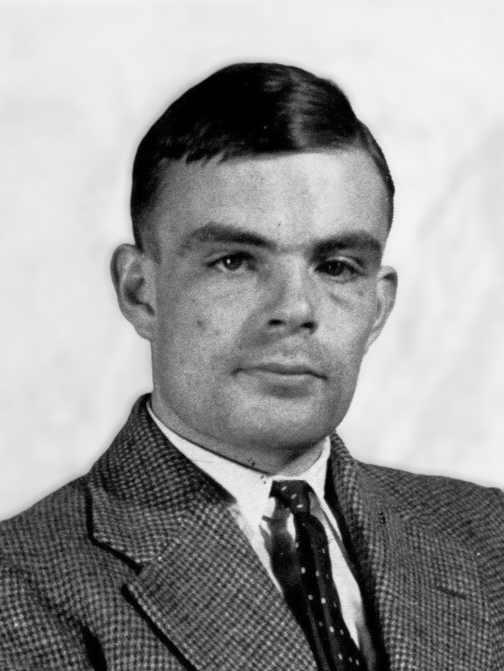
Breve Historia:
En 1950, Alan Turing propuso una pregunta clave: ¿pueden las máquinas pensar? En su artículo "Computing Machinery and Intelligence", introdujo el Test de Turing, una prueba para evaluar la inteligencia de una máquina a través de su capacidad para imitar el comportamiento humano en una conversación.

Slide 6
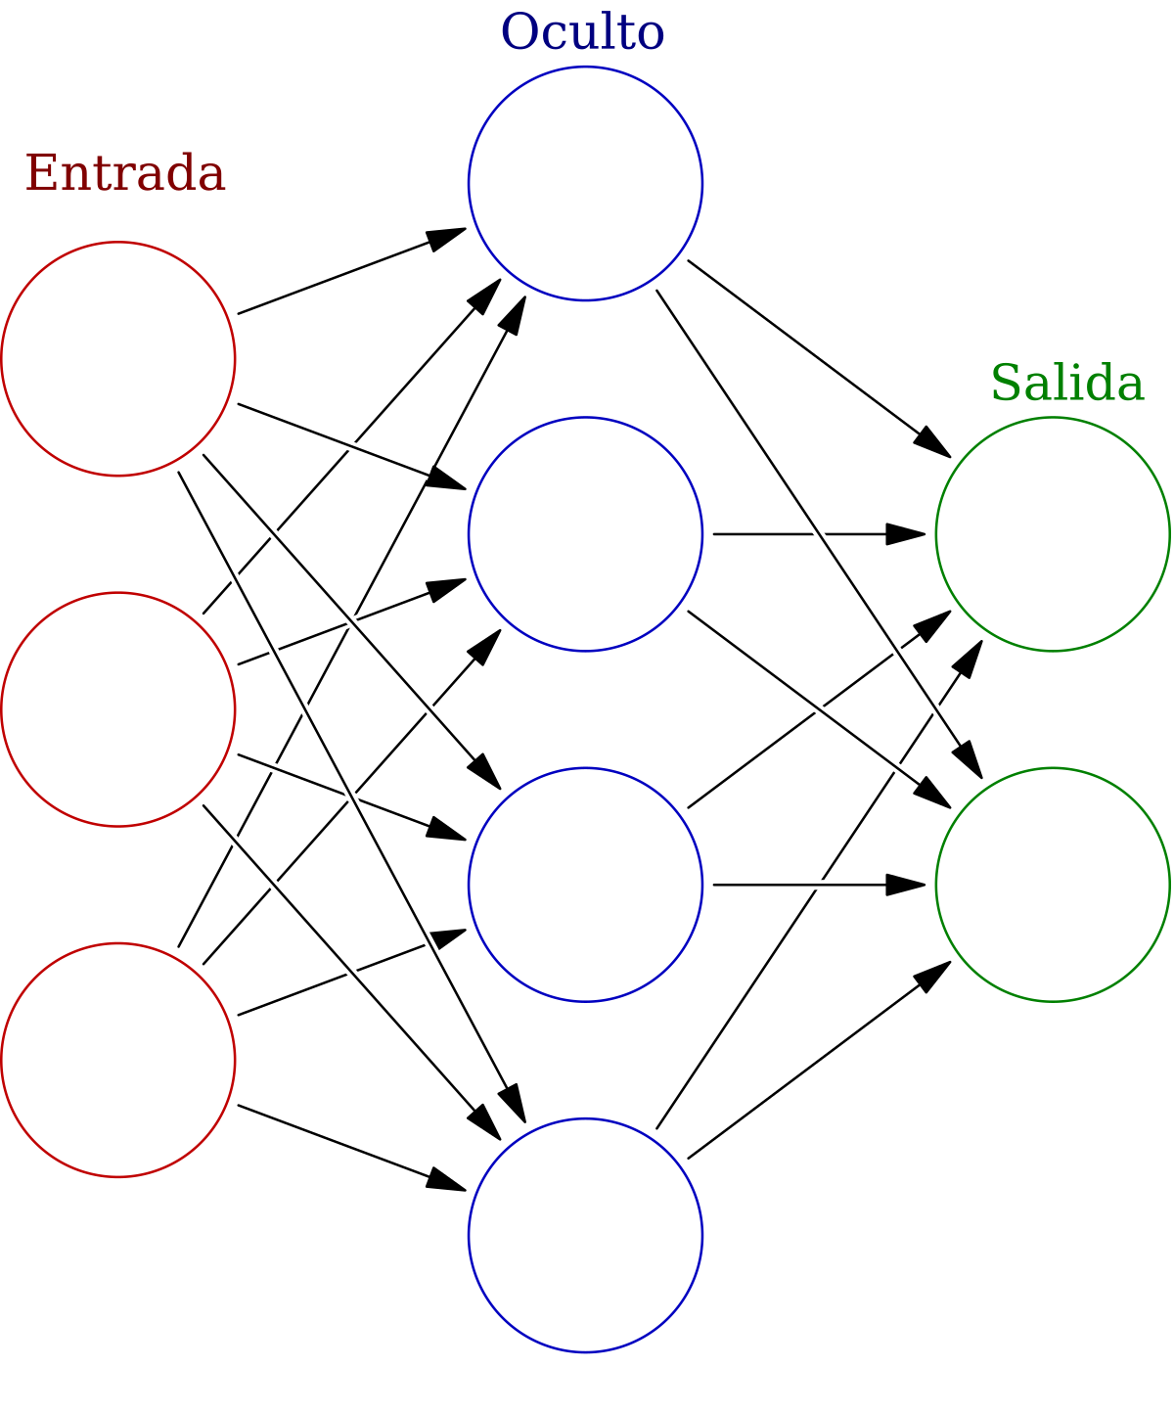
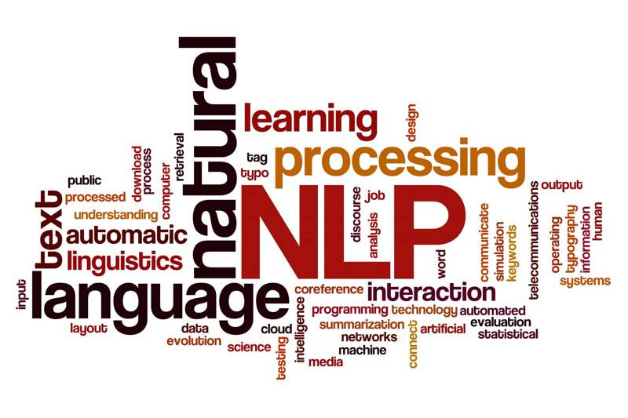
Breve Historia:
Durante estas décadas, se desarrollaron las primeras redes neuronales artificiales como el Perceptrón y modelos más avanzados como el backpropagation.
En Procesamiento de Lenguaje Natural (NLP), se usaban enfoques basados en reglas y estadísticas, como los modelos N-grama, árboles de sintaxis y el modelo de bolsa de palabras.
Aplicaciones
Correctores ortográficos
Motores de búsqueda simples
Traducción automática básica (ej. Rule-based MT)

Slide 7
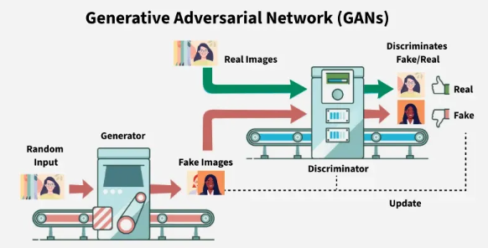
Breve Historia:
En 2014, Ian Goodfellow y su equipo propusieron las Generative Adversarial Networks (GANs), una arquitectura compuesta por dos redes:
Generador: crea contenido falso
Discriminador: intenta distinguir entre contenido real y generado
Ambas redes compiten entre sí, mejorando mutuamente, hasta que el generador produce contenido casi indistinguible del real (imágenes, música, texto).

Slide 8
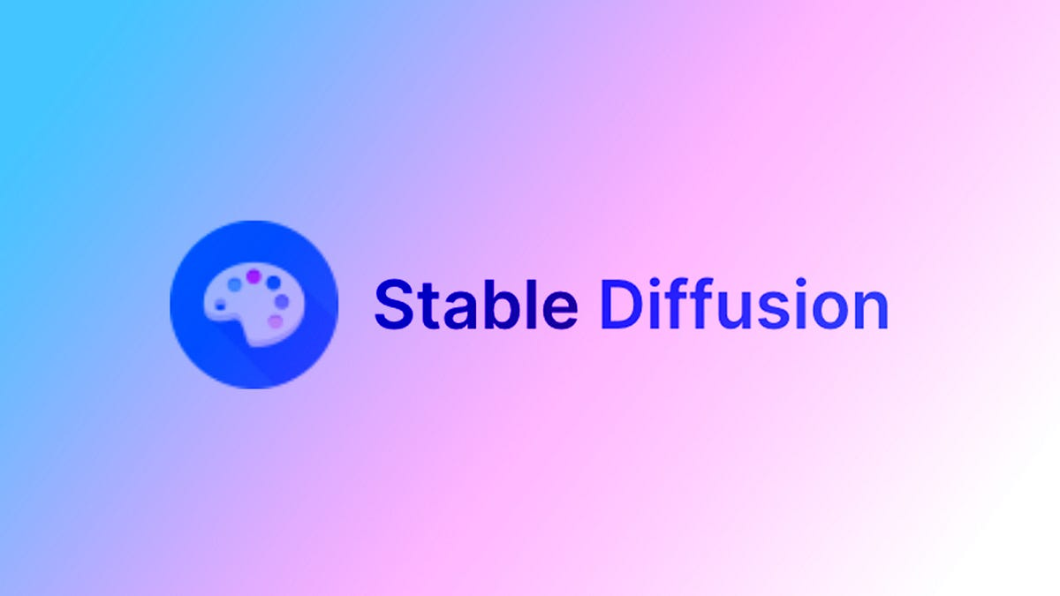
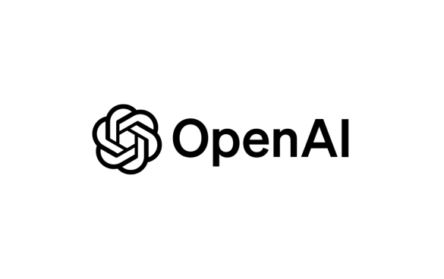
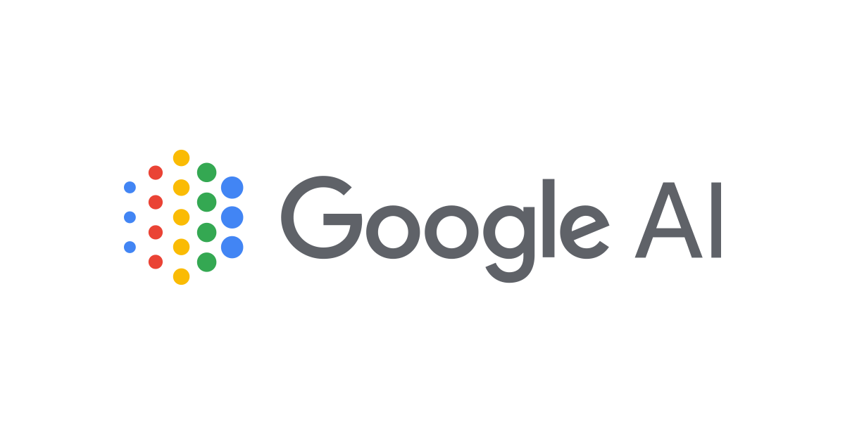
Breve Historia:
GPT (2018-2023):
Modelo autoregresivo de lenguaje.
Aprende a predecir la siguiente palabra.
Versiones: GPT-2, GPT-3, GPT-4 (OpenAI).
BERT (2018):
Modelo bidireccional entrenado para comprensión de lenguaje.
Mejor en tareas de clasificación y análisis de texto.
Creado por Google AI.
Stable Diffusion (2022):
Modelo generativo de imágenes.
Usa difusión para transformar ruido en imágenes detalladas a partir de texto.
Código abierto y altamente flexible.

Slide 9


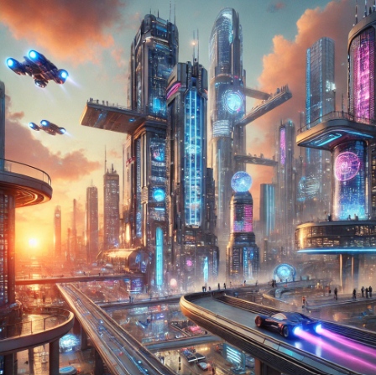
Aplicaciones actuales:
Asistentes virtuales (ChatGPT, Bard)
Generadores de arte (DALL·E, Midjourney)
Herramientas educativas
Automatización de contenido

Slide 10
Modelos Generativos – GPT, BERT, GANs, Stable Diffusion

Slide 11
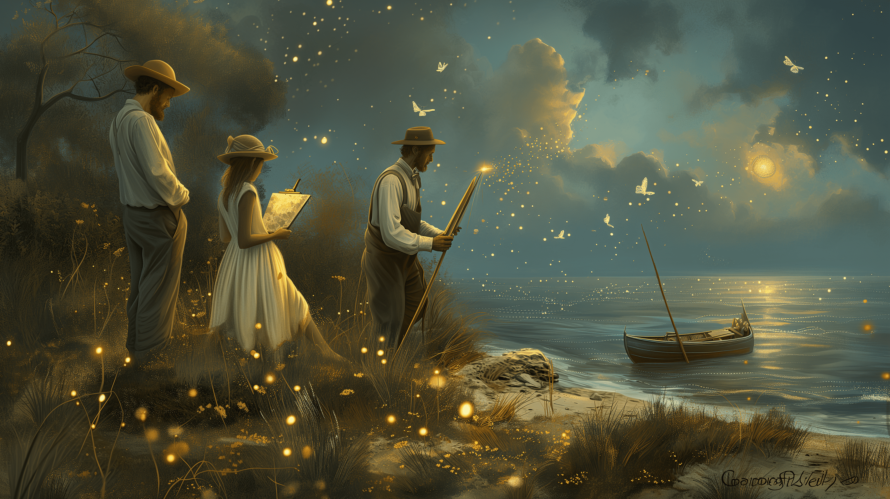
¿Qué es un modelo generativo?
Un modelo generativo aprende la distribución de los datos y puede generar nuevos ejemplos similares a los del conjunto de entrenamiento.

Slide 12
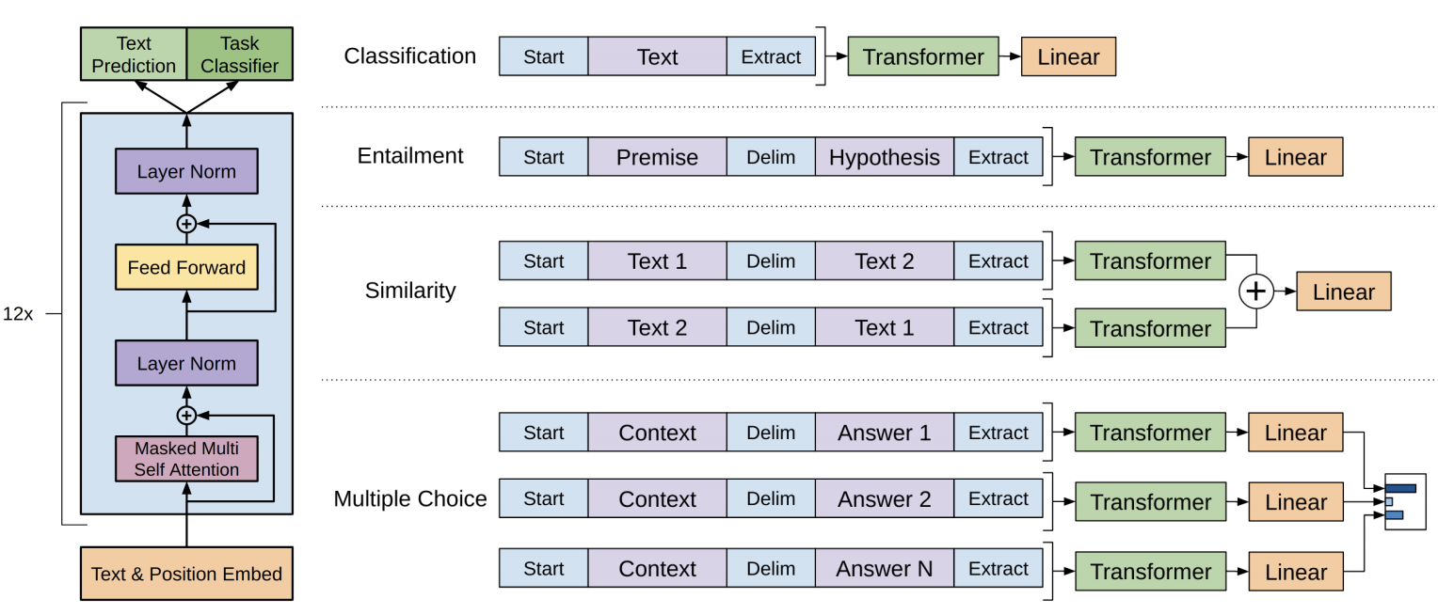
GPT y BERT:
GPT (Generative Pre-trained Transformer) (Texto – Texto):
Auto-regresivo
Genera texto palabra por palabra

Slide 13
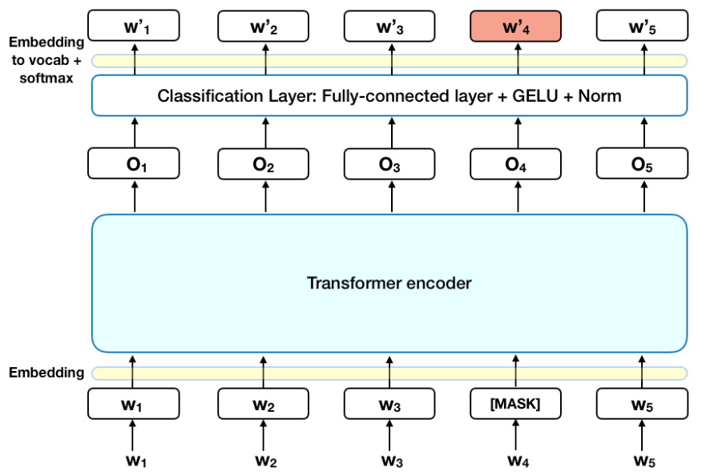
GPT y BERT:
BERT (Texto – Texto):
Más útil para clasificación, no generación
Bidireccional

Slide 14
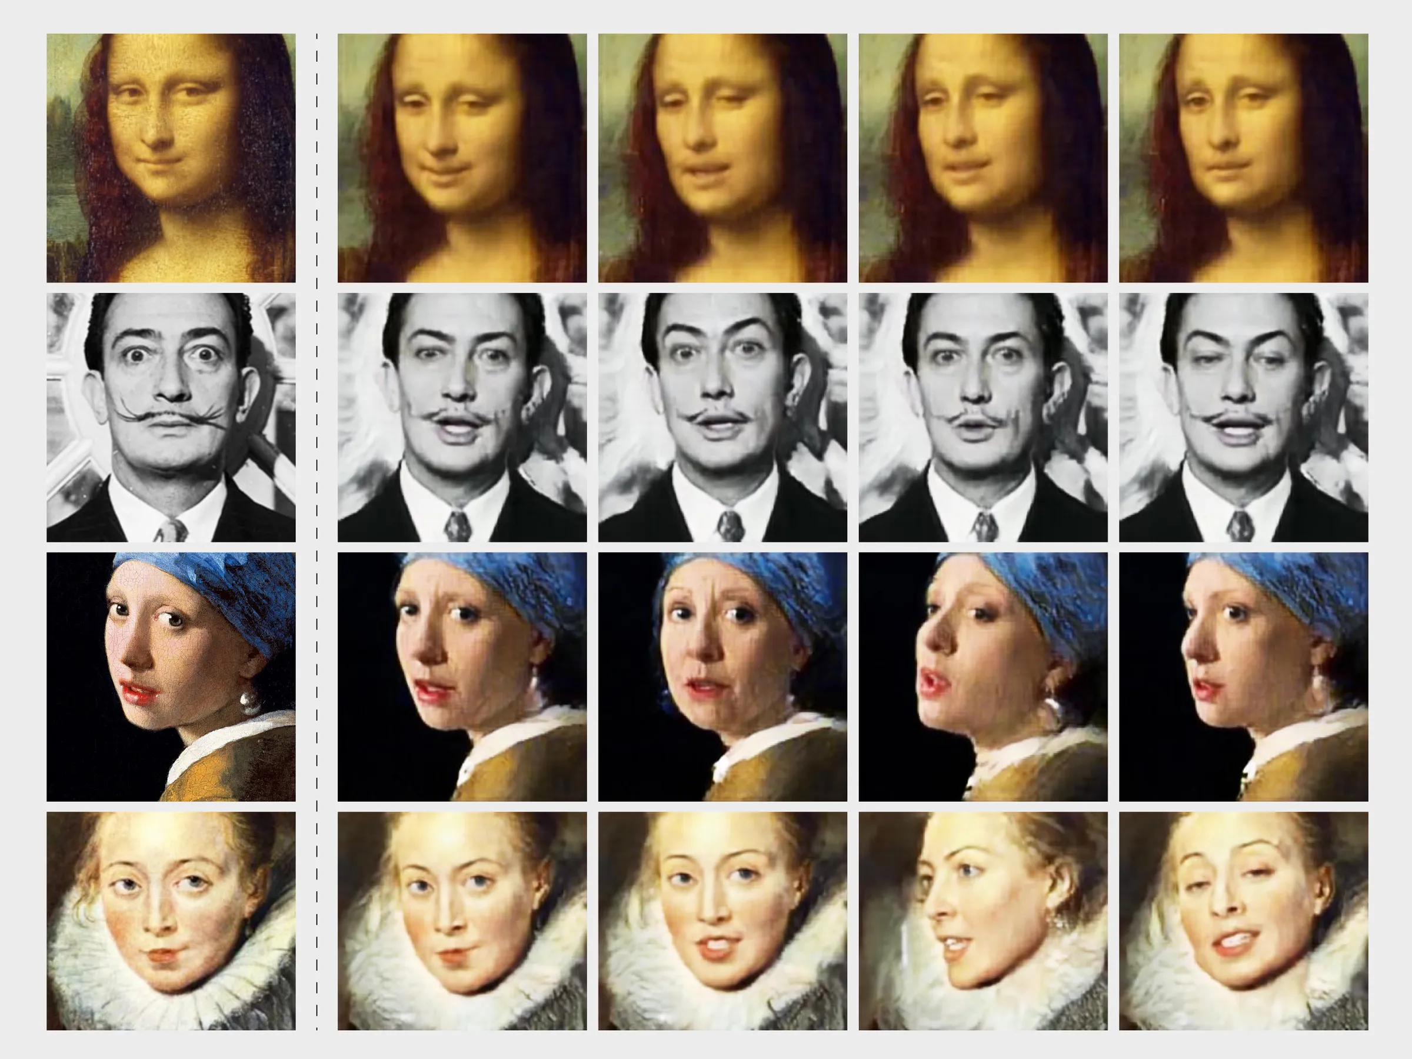

GANs y Stable Diffusion:
GANs:
Red generadora + red discriminadora
Usadas para generar rostros, arte, deepfakes
Goodfellow et al., 2014

Slide 15
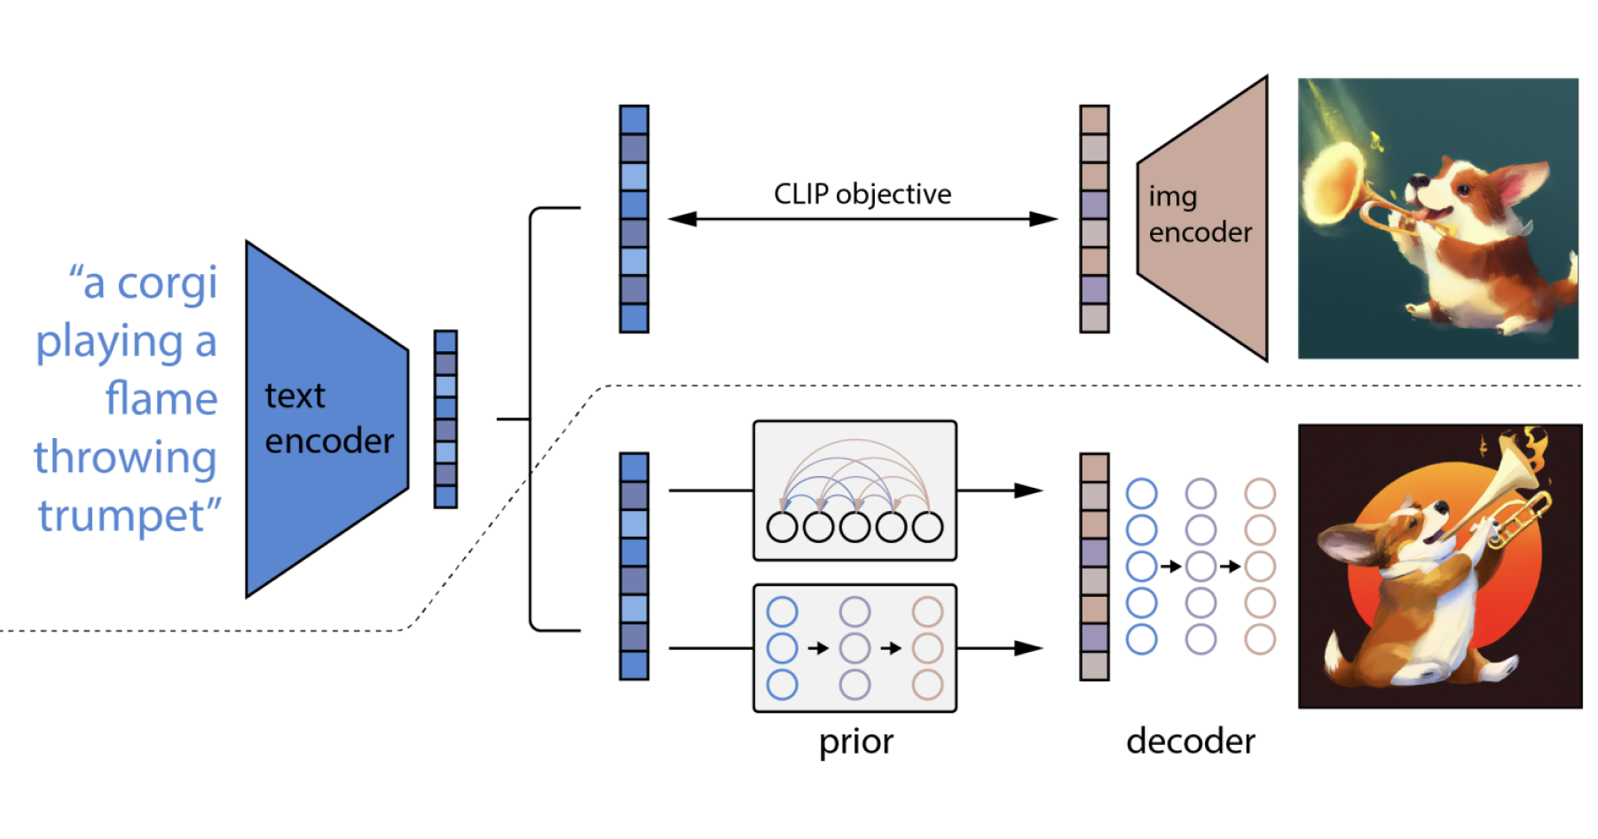
GANs y Stable Diffusion:
Stable Diffusion :
Modelo de difusión basado en ruido
Suele generar imágenes de alta calidad con prompts

Slide 16
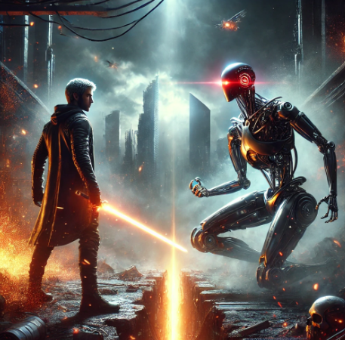
Diferencias entre contenido humano y generado por IA

Slide 17
¿Humano o Máquina?
Aspectos clave para diferenciar:
Redundancia excesiva.
Falta de errores humanos (ortografía, estilo).
Coherencia semántica forzada.
Uso repetitivo de conectores o frases
Chollet, F. (2021). Deep Learning with Python (2nd ed.).

Slide 18
Ejemplo práctico:
Texto A:
El sol es una estrella. Brilla. Tiene calor. El sistema solar gira alrededor del sol.
Texto B:
Aunque el sol es una estrella, su proximidad a la Tierra lo hace parecer único. Su energía sostiene la vida.
¿Cuál fue generado por IA?

Slide 19
🔍 ¿Por qué?
Frases cortas y simples
Repetición de conceptos básicos
Falta de conectores complejos o estructura narrative
Estilo plano y sin variación léxica

Slide 20
Actividad propuesta:
Lee 4 textos (2 IA, 2 humanos)
Vota cuál crees que es IA

